Slide 1
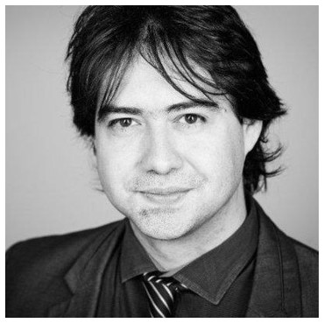

TDD para Dynamics CE / CDS
Jordi Montaña

Slide 3


TDD para Dynamics CE / CDS
Jordi Montaña
Founder at https://dynamicsvalue.com
Author of #FakeXrmEasy
2 x Microsoft MVP
Apasionado de desarrollo y OSS
@jordimontana http://www.linkedin.com/in/jordimontana

Slide 4
Agenda
Por qué unit testing / testing automatizado?
Ligera into a DevOps
Testing automatizado usando Open Source Software
Lo último de lo último en testing automatizado para Dynamics 365 CE / CDS / Power Platform

Slide 5
Por qué unit testing / testing automatizado?

Slide 6

Por qué unit testing / testing automatizado?

Slide 7


DevOps
DevOps
Plan
Code
Build
Test
Release
Deploy
Monitor
Rápido
Automatización

Slide 8
Testing automatizado
Unit Testing
Integration Testing
UI Testing
System Tests
Trigger from Build
Visual Studio / Build
CRM Env. (QA)

Slide 9
Testing automatizado
FakeXrmEasy (NuGet)
.NET
Unit Testing
fakexrmeasy (npm)
xrm-mock (npm)
Javascript / Typescript
PCF controls (React soon?)

Slide 10
Lo último de lo último
Nuevos mensajes añadidos a #FakeXrmEasy: 139 stars. 165 Closed PRs
FakeXrmEasy.js reescrito en Typescript y eliminada dependencia con Edge.js:
Configurable y ejecutable únicamente con npm
Más sencillo
Mucho más eficiente
PowerApps Component Framework CLI: componentes react “aún” no soportados.

Slide 11
Lo último de lo último
DEMO
https://github.com/jordimontana82/365saturday-madrid-2019

Slide 12
Demo screenshots

Slide 13
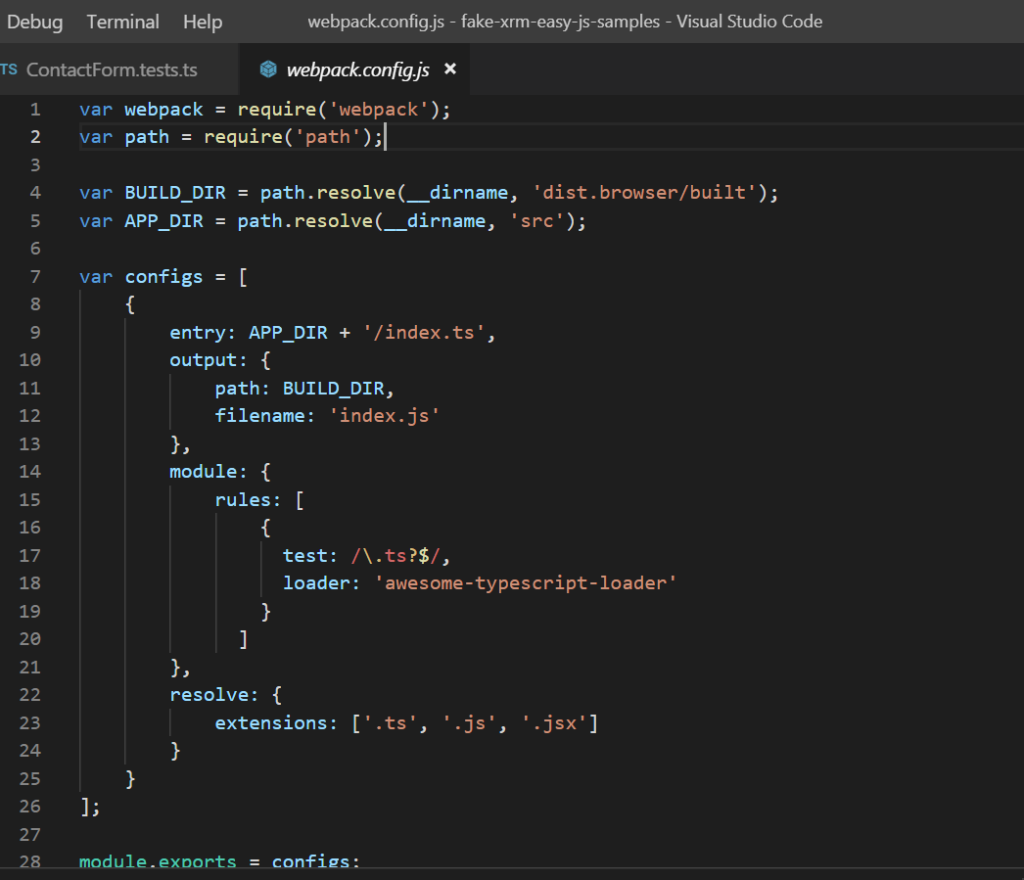
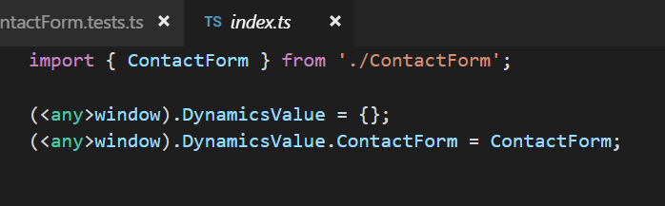
fakexrmeasy: Setup with webpack

Slide 14
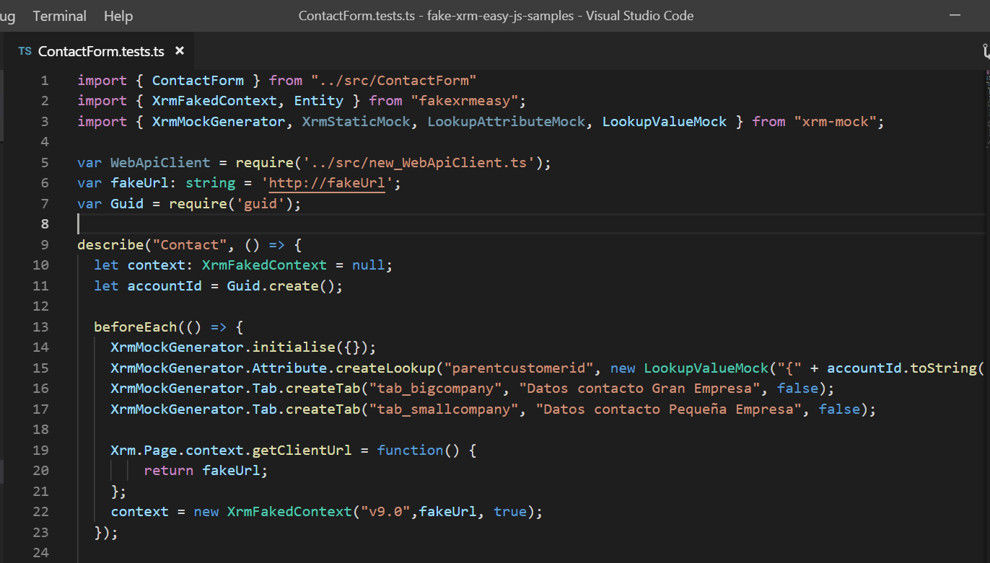
fakexrmeasy + xrm-mock

Slide 15
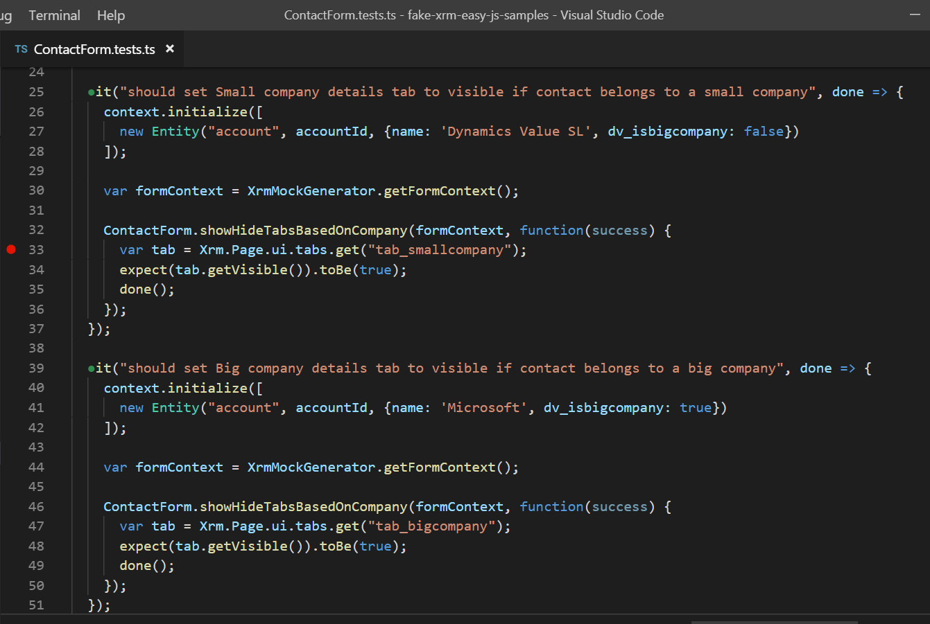
fakexrmeasy + xrm-mock

Slide 16
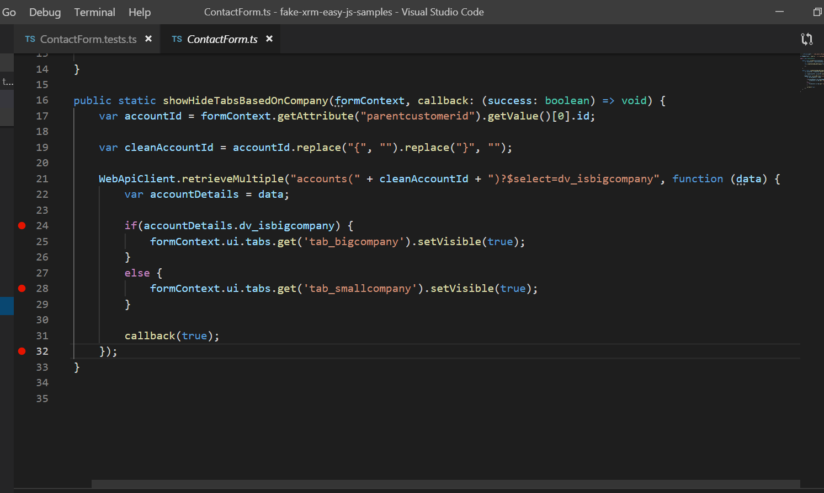
fakexrmeasy + xrm-mock

Slide 17
Demo screenshots

Slide 18
¡Muchas gracias!

